Slide 1
Jardin Rosalie de Constant
Chemin de Courseboux

Slide 2
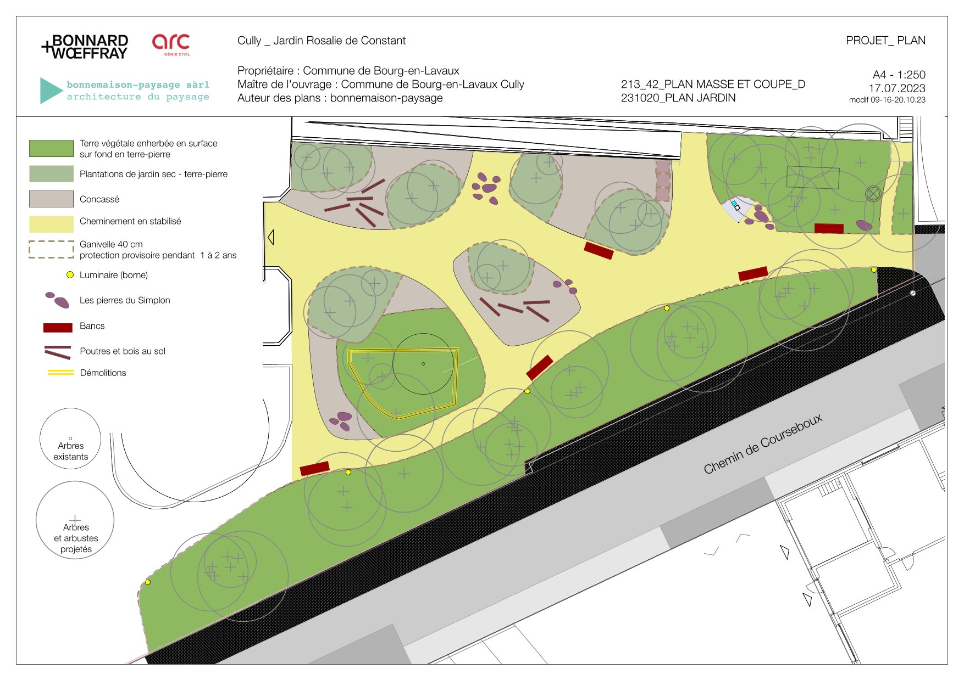

Slide 3
